Slide 1
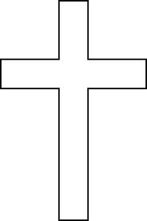
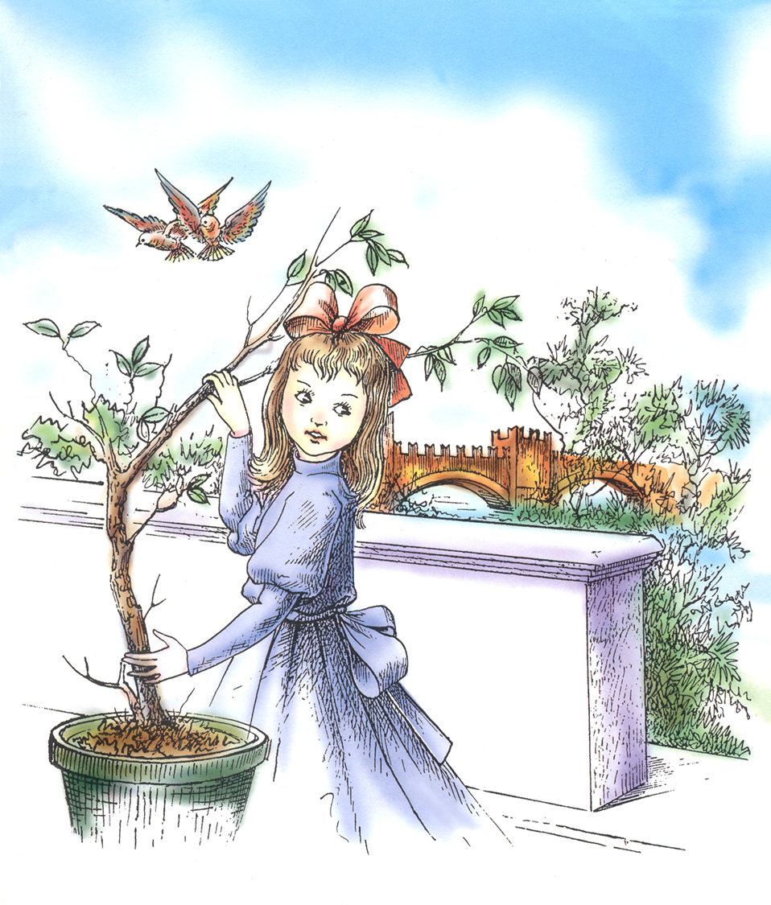
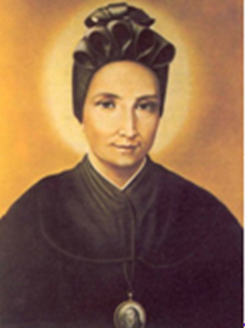
每年的5月8日是會祖瑪大肋納嘉諾撒瞻禮
Christ Crucified
(十字架基督)
Son (兒子)
Servant (僕人)
十字架上無限的愛
Obedient
(服從)
Poor
(貧窮)
Humble
(謙遜)
請同學點擊圖片觀賞會祖的故事
一七七四年三月一日的晚上，會祖瑪大肋納嘉諾撒誕生於一個高貴的家庭。小瑪大肋納常與姊姊和弟妹一起遊玩。他們感情要好，常一起學習。她富同情心、爽直、對人真誠。

Slide 2
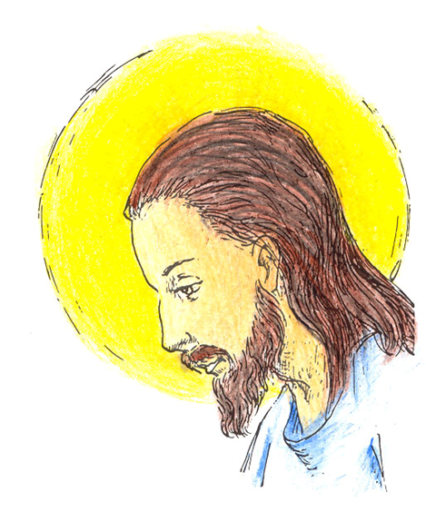
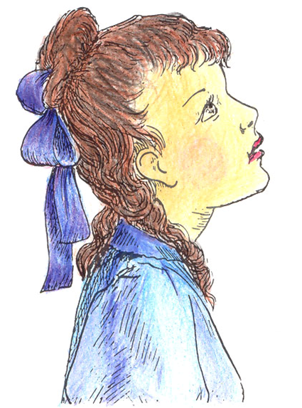

請大家安靜，讓我們一起同心祈禱：
因父、及子、及聖神之名，亞孟。
天父，感謝祢使我們認識會祖孩童時的生活。求祢保守我們，讓我們向會祖學習，無論遇到什麼事情，都懂得感謝祢。多謝祢聽我們的禱告。
聖瑪大肋納嘉諾撒，為我等祈。
聖女柏姬達，為我等祈。
因父、及子、及聖神之名，亞孟。

Slide 3
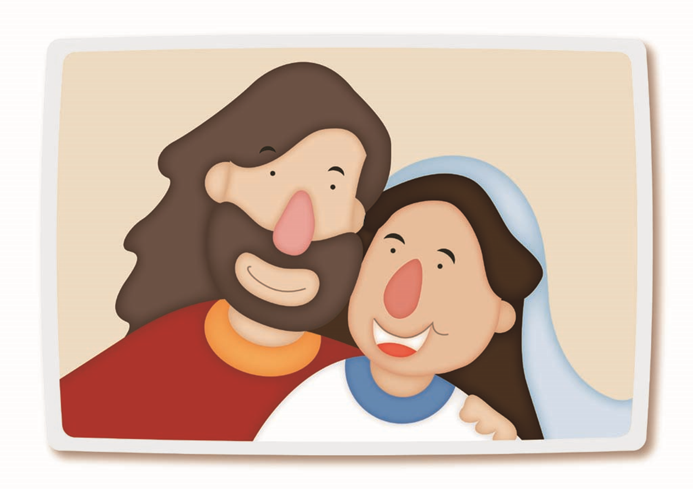
第十課 聖母好媽媽
請同學們打開課本P.31 ,
我們準備開始學習了!

Slide 4
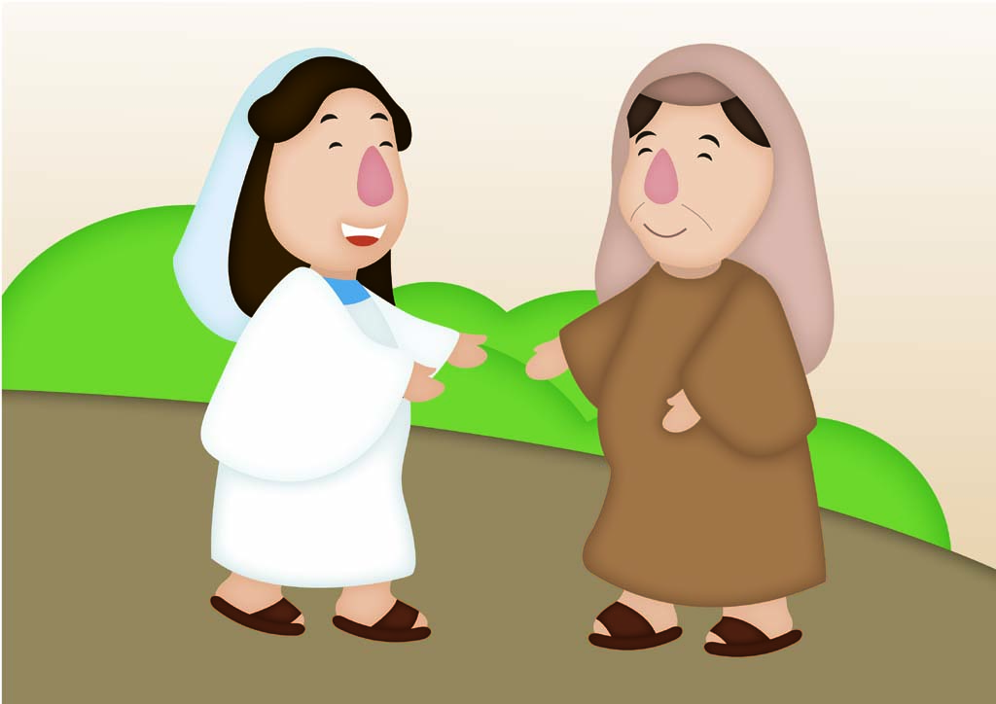
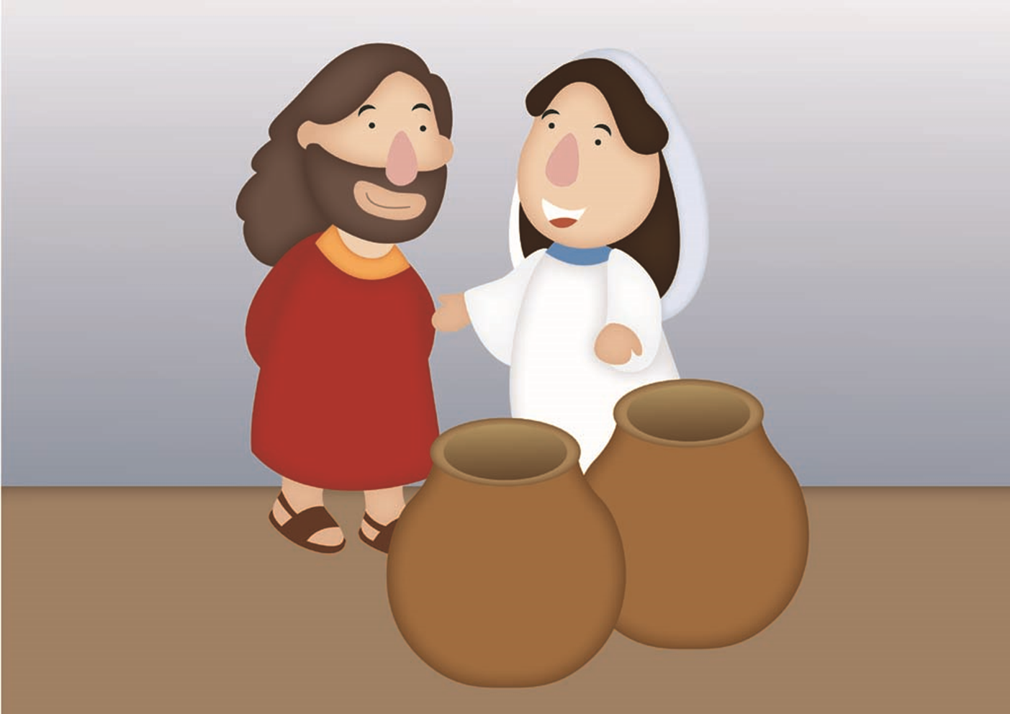
同學們，你猜耶穌會給聖母甚麼獎項？
聖母是很關心別人的，當她的表姐懷孕時，她也願意千里迢迢去探望表姐。
聖母願意幫助別人，她知道婚宴中的酒已用完，她請求耶穌幫忙。
請同學點擊圖片觀賞小故事

Slide 5

故事小總結：
「加納婚宴」中可見聖母對耶穌的絕對信賴。由此我們能瞭解為何耶穌拒絕後，耶穌的母親還繼續對僕役們說話。
2.「加納婚宴」變水為酒的神蹟，顯示了天國的來臨，
是一個給人看到天主拯救人類的「愛」和「大能」
的記號，最完美的記號是耶穌的死而復活。

Slide 6
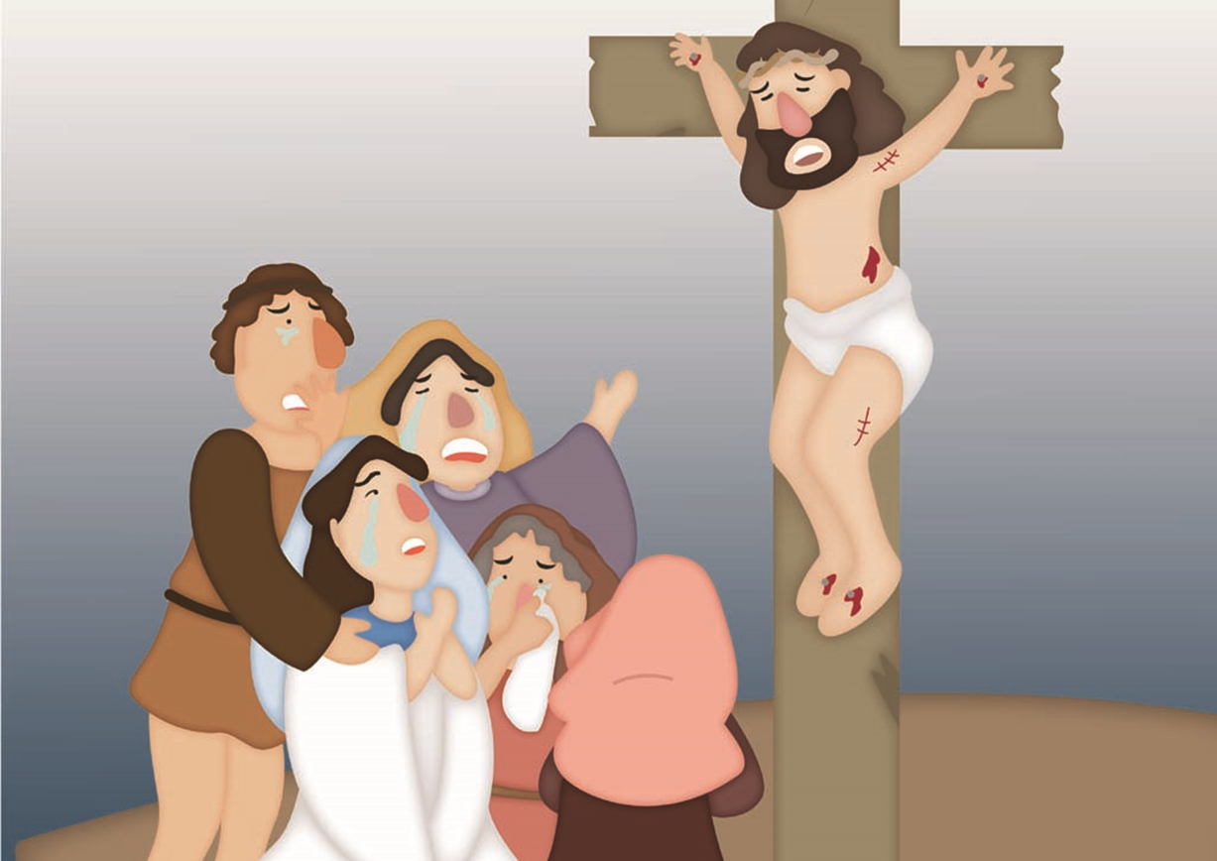
邀請家長及子女一起朗讀本課金句 (P.27)
耶穌對那門徒說：「看，你的母親！」
(若19：27)

Slide 7
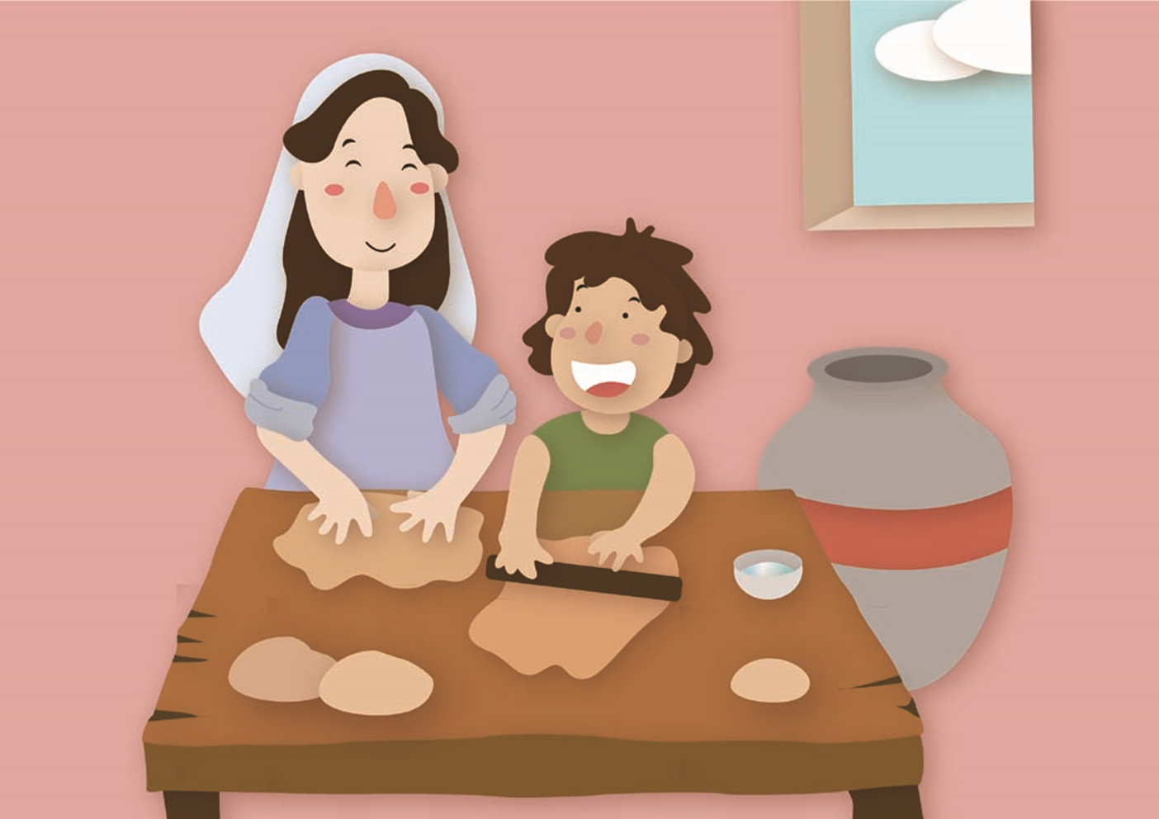
 邀請家長及子女一同閱讀課文以鞏固學習重點。 (P.31)
 同學請想一想課本中的問題，並向家人分享你的想法。

Slide 8
五月第二個星期日是母親節，小朋友你如何跟媽媽慶祝呢？你如何向媽媽表達愛？
現在先完成第一個任務「向最愛的家人說愛」
多謝您！我愛您！
MUM

Slide 9
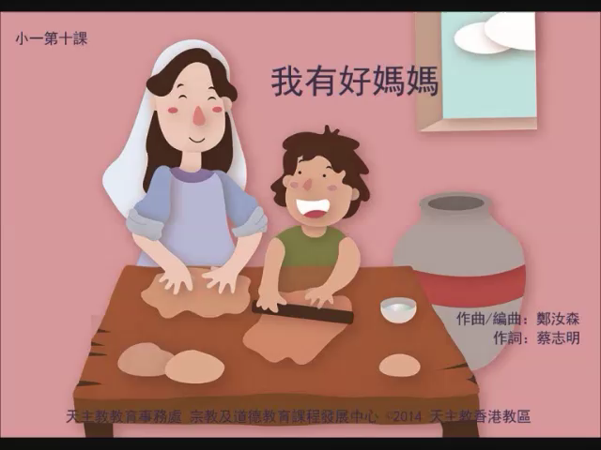
請小朋友歌唱《我有好媽媽》

Slide 10
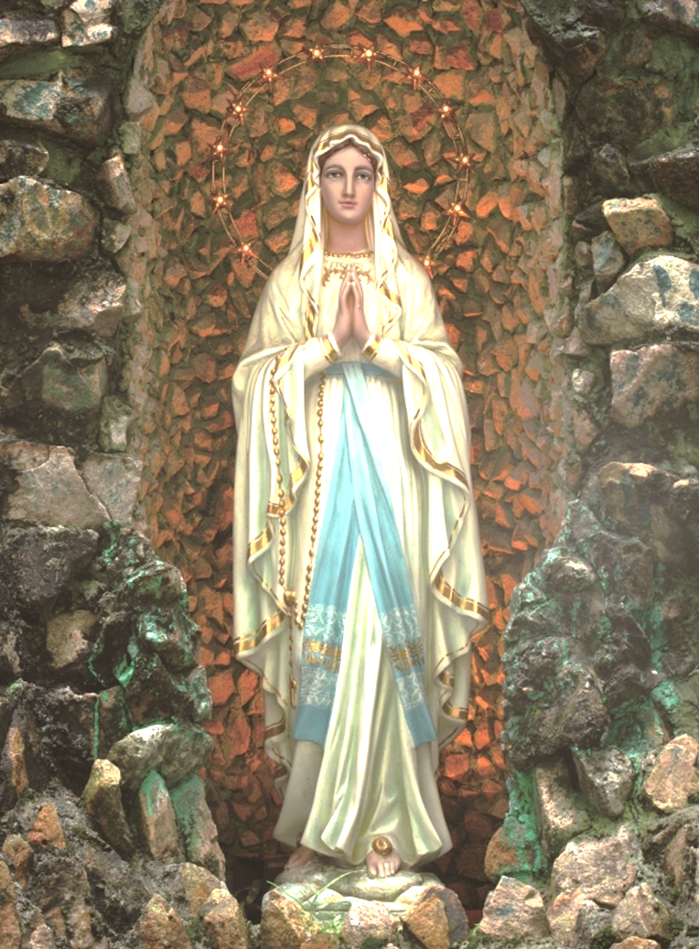
 邀請家長和子女一同祈禱
聖母好媽媽，求你與我們一起祈禱。
因父、及子、及聖神之名，亞孟。
萬福瑪利亞，妳充滿聖寵，主與妳同在，
妳在婦女中受讚頌，妳的親子耶穌，同受讚頌，天主聖母瑪利亞，求妳現在和我們臨終時，
為我們罪人祈求天主，亞孟。
玫瑰之后，為我等祈!
因父、及子、及聖神之名，亞孟。

Slide 11
請同學完成作業第12頁及第13頁
作業指引：
1.作業P.12-把自己心裏想的話或事，寫下或畫在 內。
2.作業P.13-把心意卡送給愛你的人，例如:媽媽、爸爸、祖父、祖母及所有每天照
顧和愛護你的人。
作業各幅圖畫的意思如下：
圖1：為我準備每天的早餐
圖2：接送我上學及回家
圖3：聆聽我的心底
3.請為你的作業拍一張照片，分享給老師！
歡迎電郵給李英老師，Lei262522@yahoo.com

Slide 12
~謝謝~

